Slide 1
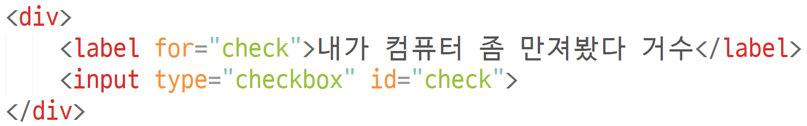
<div> 태그는 아무 의미 없이 한 줄을 차지할 때 사용
(정말 많이 쓴다!)
여기선 input type 이 checkbox 일 경우

Slide 2
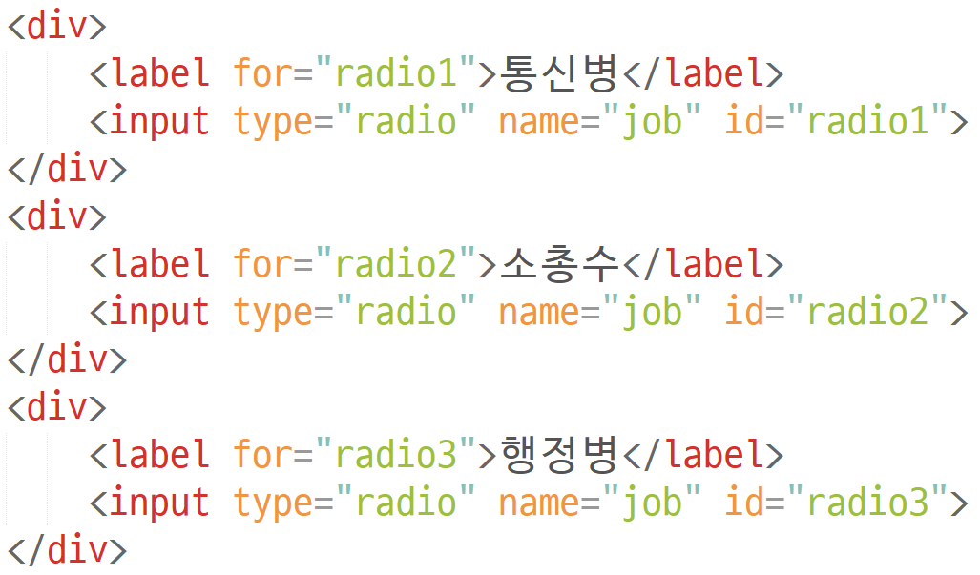
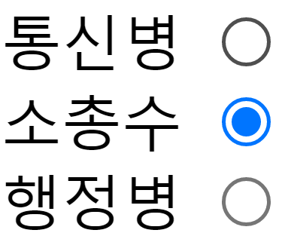
라디오버튼 사용할 경우
하나의 name 으로 묶여있어야 한다.

Slide 3
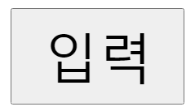
버튼 태그이다.
여기에 onclick 이벤트를 달아서 작동시킴

Slide 4
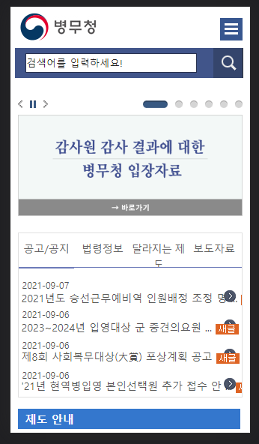

하이퍼링크를 의미한다
href 는 해당 주소
같은 서버 안에 다른 html 경로도 입력 가능

Slide 5
직접 해보기!
지금까지 배운 지식으로
내가 제일 좋아하는 것의 소개페이지 만들자
ex) 강아지, 게임, 운동, 인물 …
교안, 코드, ppt, pdf는 모두 깃허브에 제공됨

